Slide 1
کنش پژوهی: شماره 3
مدرس : علی داوطلب
دانشگاه فرهنگیان پردیس شهید رجایی ارومیه اردی بهشت 99

Slide 2
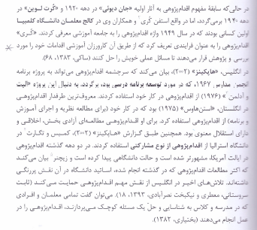

تاریخچه کنش پژوهی

Slide 3
پیوستار تاریخی کنش پژوهی
پیوستار تاریخی روش اقدام پژوهی
2010 | 2000 | 1990 | 1982 | 1970 | 1945 | 1920 | 700میلادی
گستردگی استفاده از اقدام پژوهی در پژوهشهای دانشگاهی (مدرسه و کلاس) | استفاده گسترده از اقدام پژوهی در پزوهش های سازمانی ،اموزشی وتوسعه ان توسط افرادی مانند نوفک وزینچر | ورود اقدام پژوهی به اغلب کتابهای روش پژوهش کیفی | مطالعات کمیز ومک تگارت از اقدام پژوهی ، آزمون نظر در حین عمل | دوره تثبیت اقدام پژوهی در خانواده پژوهش های کیفی ونقد راپوپورت در 1970 به آن | مطرح کردن اقدام پژوهی به عنوان روش مطالعه توسط کرت لوین | ریشه اقدام پژوهی نوین از نظر کوهن ودیگران | رواج مکتب خانه ها واستفاده از اقدام پژوهی در روش استاد شاگردی بر اساس اموز همراه با تغییر در یادگیری برای بهتر بودن آن
برگرفته از : خنیفر ومسلمی ،333،1396)

Slide 4
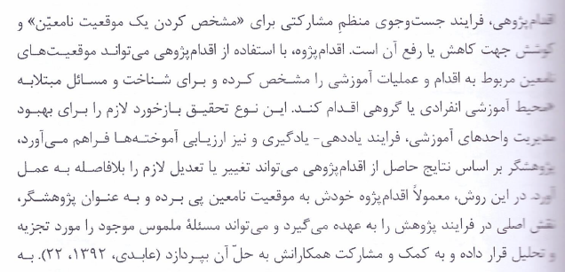
اهمیت وضرورت کنش پژوهی

Slide 5
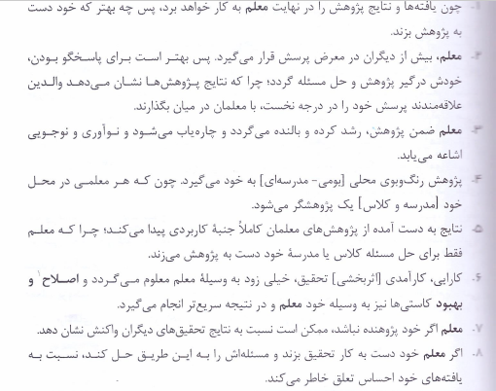
لزوم آشنایی معلمان با اقدام پژوهی

Slide 6
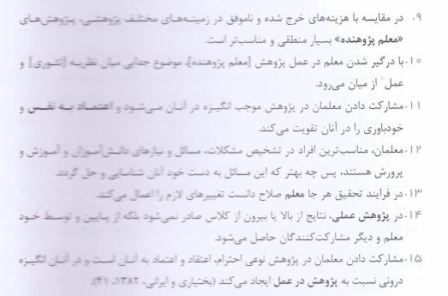
دنباله لزوم آشنایی معلمان با اقدام پژوهی

Slide 7
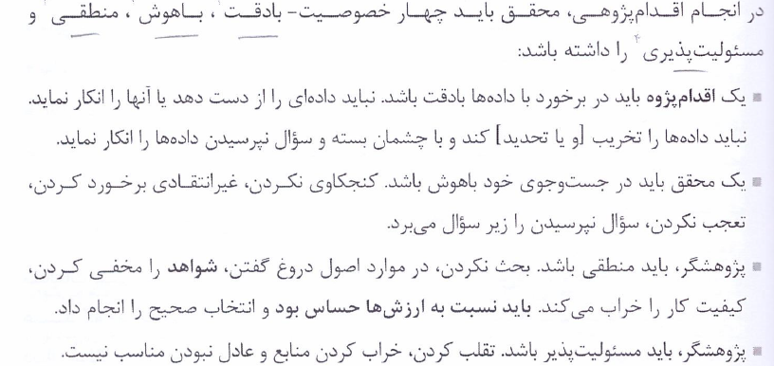
ویژگیهای اقدام پژوهی ( معلم پژوهنده )

Slide 8
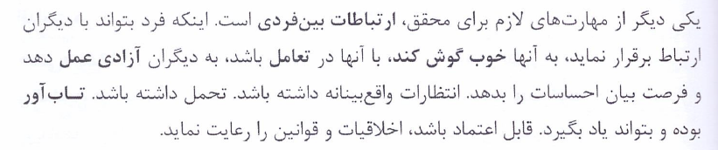
دیگر دارندگی های معلم پژوهنده

Slide 9
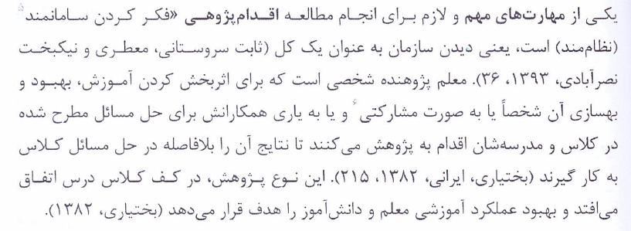
دنباله دیگر دارندگی های معلم پژوهنده

Slide 10
تفاوت اقدام پژوهی با دیگر پژوهش ها
مطالعات سنتی شروعشان با یک سری مطالب است که ما می دانیم و در جستجوی مطالبی هستند که نمی دانیم
اما مطالعه کنش پژوهی با چیزهایی که نمی دانیم شروع می شود وبه دنبال مطالب هستیم که نمی دانیم ... (ثابت سروستانی و همکاران ، 12،1393).
«مک نیف» وهمکاران به وجوه اشتراک وافتراق اقدام پژوهی با دیگر پژوهش ها اشاره کرده ومعتقدند اقدام پژوهی در این ویژگی ها با سایر تحقیقات مشترک است :
به دانش جدیدی منجر ومنهی می شود
شواهدی را برای پشتیبانی از این دانش تدارک می بیند
فرایند شکل گیری دانش جدید را آشکار می سازد
دانش جدید را به دانش موجود پیوند میزند .

Slide 11
دنباله تفاوت اقدام پژوهی با دیگر پژوهش ها
اما وجوه تفاوت آن عبارت است از :
اقدام پژوهی مستلزم عمل واقدام به عنوان بخش مکمل ولازم از خود فرایند تحقیق است .
بیشتر ، از جنبه های ارزش های حرفه ای محقق روی آن تاکید می شود تا ملاحظات روش شناسانه.
از دیگر تفاوت ها:
-پژوهش مبتنی بر مشارکت وتشریک مساعی
-پژوهش متنی بر خود ارزیابی
-پژوهش مبتنی بر تعهد واحساس تعلق
-پژوهش مبتنی بر ابتکار عمل
پژوهش ساده وآسان

Slide 12
برخی ویژگی های یک فرد پژوهنده یا معلم پژوهنده
اهل مطالعه باشد
تلاشگر باشد
مطلع از اخبار روز جهانی باشد
خلاق وبا دقت باشد
مدیریت زمان را بشناسد
هدفمند باشد نقاد ونقد پذیر باشد
محرم اسرار پژوهش شوندگان باشد
علاقه مند به کار گروهی و پژوهش باشد
با دیگران به خوبی ارتباط برقرار کند و مهارتهای ارتباطی را بشناسد و رعایت کند .

Slide 13
تفاوت اقدام پژوهی ومطالعه موردی
مورد پژوهی نیازمند سندی است که در آن تجربه ای کامل توصیف وتشریح شده باشد . با توجه به اینکه در پایان هر اقدام پژوهی ، گزارشی از آنچه رخ داده است تهیه می شود ، لذا هر فرایند اقدام پژوهی که خاتمه یافته باشد می تواند موضوع مورد پژوهش قرار گیر د واز آن آموزه هایی استنباط شود که بتوان به شرایط دیگر تعمیم داد ( خنیفر ومسلمی ، 335،1396).
پژوهشگر تحقیق موردی به انتخاب ومطالعه یک مورد پرداخته وآن را از جنبه های بی شمار ( وعمیق ) بررسی می کند. این موارد می تواند یک واحد یا سیستم با حد ومرز مشخص ویا مشکل از عناصر وعوامل متعدد ومربوط به هم باشد (بازرگان ،85،1397). از این رو در تعلیم وتربیت می توان هریک از عوامل نظام اموزشی مانند دانش آموز ، معلم ، مدیر اموزشگاه ، برنامه درسی وامثال آن را به عنوان «مورد» تحت مطالعه قرار دارد .

Slide 14
مزایاوویژگی های اقدام پژوهی
اقدام پژوهی اگر به طور وسیعی به کار گرفته شود ، می تواند سبب ارتقای کیفیت در مراقبت بهداشتی گردد. همچنین اقدام پژوهی می تواند بعنوان روش مفیدی به منظور به کار گرفتن نظریه ها در بالین مطرح گردد. ادیب حاج باقری وهمکاران (1386) کاربرد اقدام پژوهی را در موارد زیر توصیه می کنند :
ایجاد تغییر در روش آموزش ، استفاده از روش های نوین یا تلفیق این روش ها با شیوه های قدیمی
توسعه آموزش ضمن خدمت ، بهبود مهارت وافزایش خود آگاهی وکنترل تحلیل کارکنان
حل مشکلات اجتماعی نظیر تعارض بین گروهی وتغییر در عادات مردم
ویژگی منحصر به فرد اقدام پژوهی ، فرایندی یا دوری بودن آن است .در این پژوهش مشارکت کنندگان به صورت خطی ومستقیم عمل نمی کنند. بلکه پیوسته مشاهده، فکر و عمل می کنند و عمل خود را ارزیابی می نمایند گامی پیش می گذارند .

Slide 15
اقدام پژوهی معلم ومردم سالاری های دانشی
با استفاده از اقدام پژوهی معلم ، مدارس به مردم سالاری های دانشی تبدیل می شوند ، یعنی جایی که معلمان ، رهبری فکری را برای ساخت دانش غیر سلسله مراتبی ، مساوات طلب ، مبتنی برهمکاری ، گروهی و مردم سالارانه فراهم می سارند . پژوهش بر هر جنبه ای از سازمان ، برنامه ها ، فعالیت ها وفرهنگ مدرسه سایه می افکند .

Slide 16
چرا باید به اقدام پژوهی در کلاس درس بپردازیم ؟
اولین ومهمترین دلیل این است که اقدام پژوهی در کلاس درس یکی از موثرترین روش های بهبود تدریس معلمان است .ارزیابی درک وفهم دانش آموزان در میانه سال یا ترم تحصیلی ، به شما فرصت می دهد که موثرترین روش ها وفعالیت های آموزشی را تا پایان سال تحصیلی برایشان فراهم کنید .

Slide 17
پایان
تهیه وتنظیم از : علی داوطلب اردی بهشت 99

